Slide 1

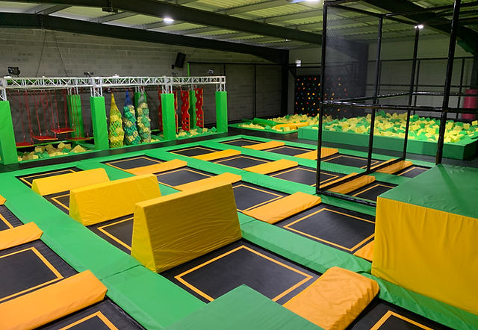
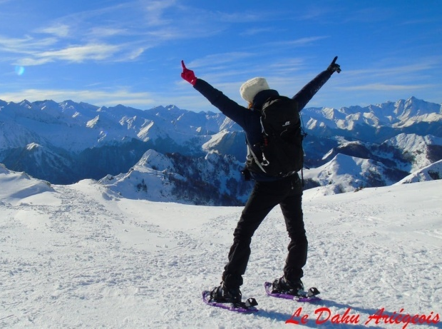
Sorties Ecole Ouverte
Mercredi 15/01/2025
Mercredi 22/01/2025
Mercredi 29/01/2025
TRAMPOLINE PARK
RANDO / RAQUETTES
ESCAPE GAME
Pamier – enigma corpe
Plateau de Beille
Toulouse

Slide 2
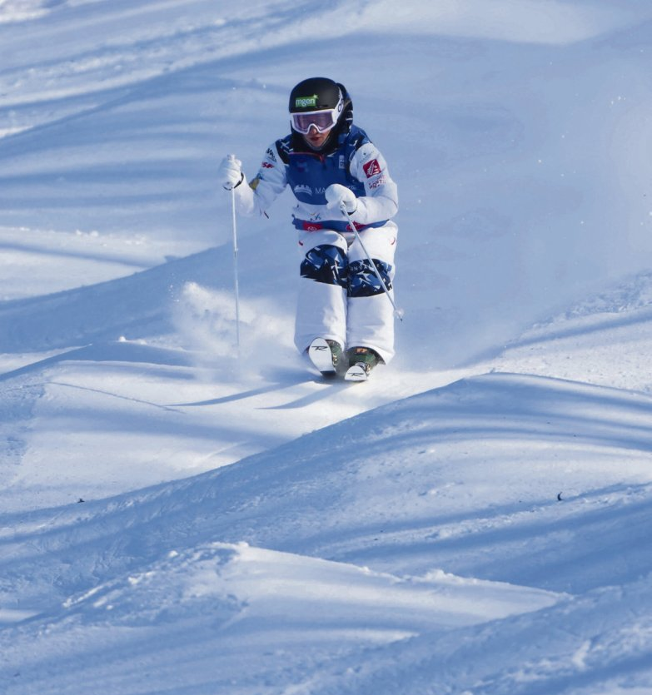
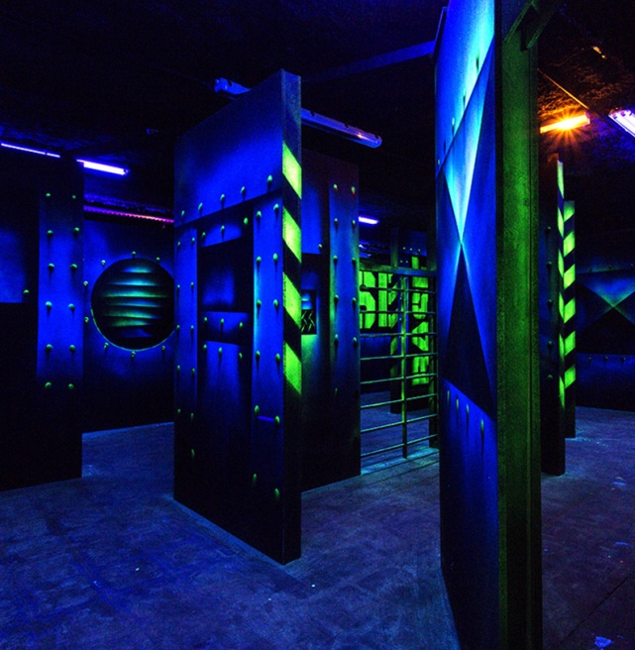
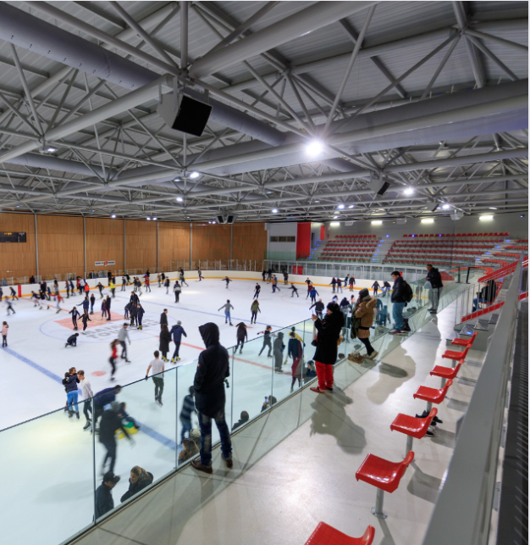
Sorties Ecole Ouverte
Mercredi
05/02/2025
Mercredi 12/02/2025
Mercredi 05/03/2025
SKI Débutant
avec cours
LAZER QUEST
PATINOIRE
Toulouse
Toulouse Balma

